Slide 1

Муниципальное бюджетное дошкольное образовательное учреждение
Детский сад № 310 «Снегири»
Развивающая предметно- пространственная среда.
Организация пространства для развития ребёнка в соответствии с ФГОС и ФОП.
Подготовил:
Воспитатель группы «Светлячки»
Шайхатдинова С.А
Красноярск 2026 г.

Slide 2

День за днём дети исследуют мир, играют, ссорятся и мирятся, растут и меняются — и всё это в стенах нашей группы. Какой должна быть эта территория детства? Конечно, живой, уютной и открытой. Недостаточно закупить самые современные игрушки, важно организовать пространство так, чтобы оно само побуждало к действию, позволяло уединиться или, наоборот, найти компанию. Мы строим среду, где каждый ребёнок может реализовать свои интересы и почувствовать: «это моё место, здесь меня понимают и принимают».

Slide 3
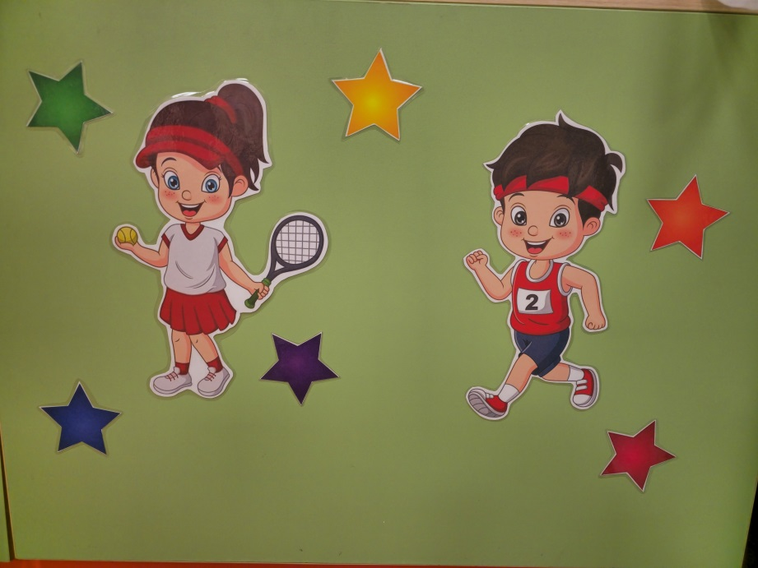
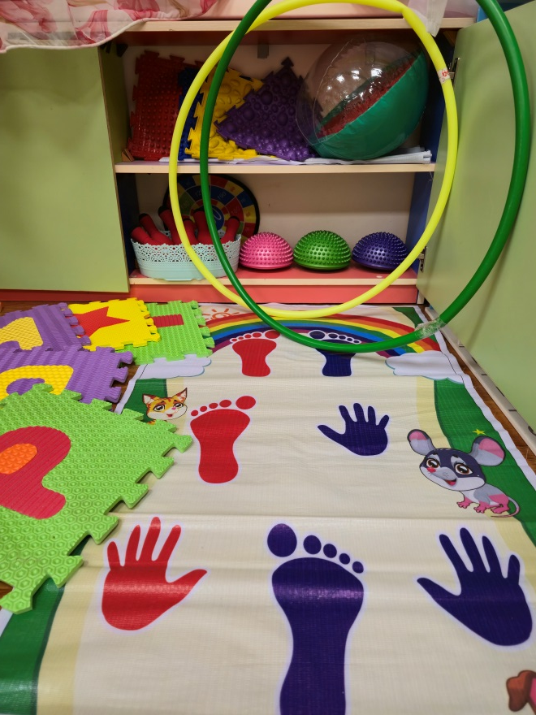
Центр физического развития
Центр решает задачи образовательной области «Физическое развитие»: формирует начальные представления о ЗОЖ, знакомит с доступными видами спорта, развивает интерес к двигательной активности. Оснащение центра позволяет реализовывать принципы здоровьесбережения, развивать крупную и мелкую моторику. Пространство организовано так, чтобы стимулировать самостоятельную двигательную деятельность детей в течение дня.

Slide 4
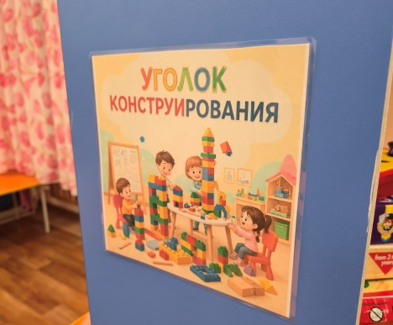
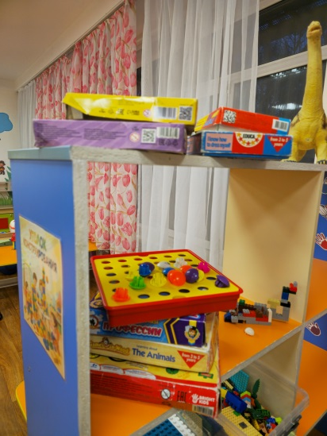
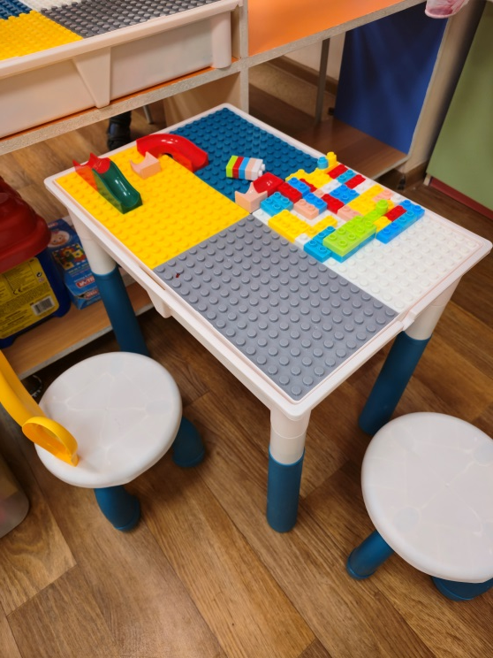
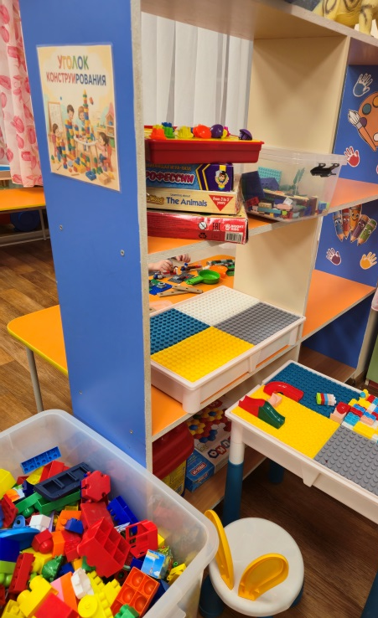
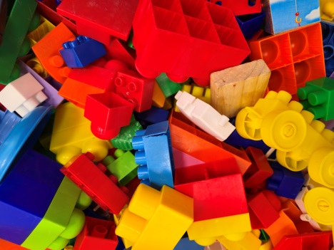
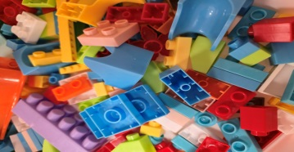
Центр конструирования
Центр конструирования решает комплекс задач образовательной области «Художественно-эстетическое развитие» и «Познавательное развитие». Многообразие материалов (деревянные, пластмассовые, LEGO-конструкторы, крупный и мелкий строительный материал, тематические наборы) обеспечивает возможность для:
развития пространственного и образного мышления;
формирования умения работать по схеме, образцу и творческому замыслу;
совершенствования мелкой моторики и координации;
воспитания навыков коллективной работы и планирования деятельности.

Slide 5
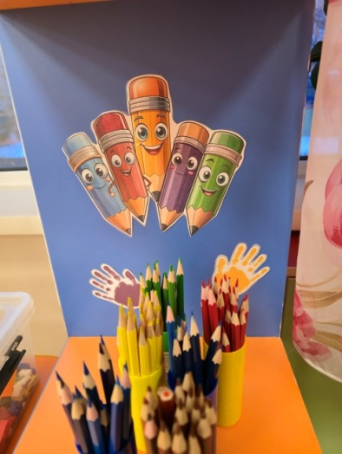
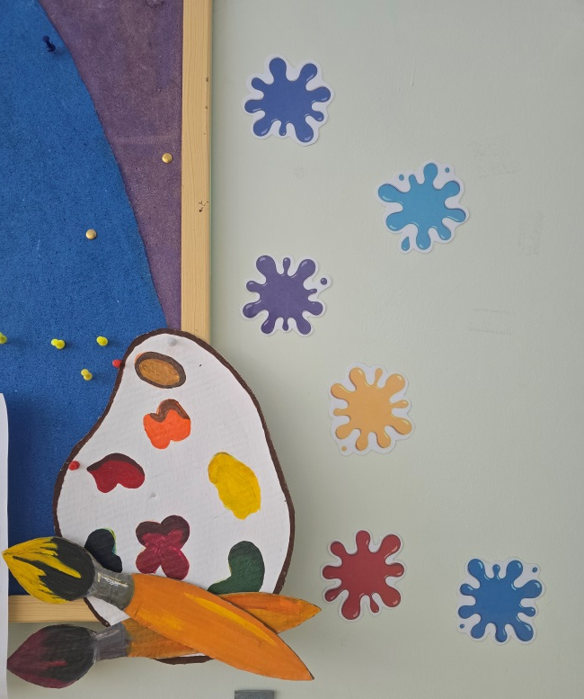
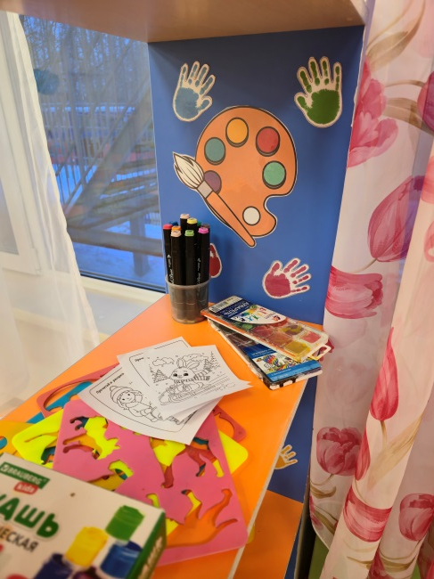
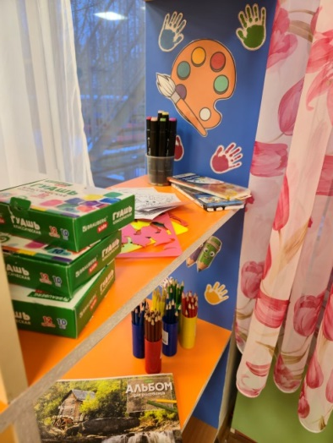
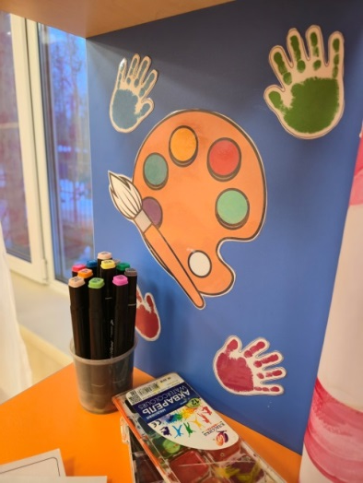
Центр изобразительного творчества
Пространство, где чувства обретают цвет и форму. Здесь ребёнок учится видеть прекрасное в обычном и рассказывать об этом языком искусства. Центр помогает выразить эмоции, развить фантазию и закрепить творческие навыки в свободной, вдохновляющей обстановке. Каждый день — новая возможность для маленького шедевра.

Slide 6
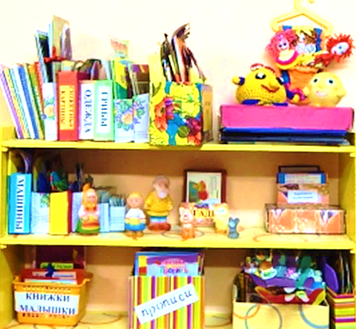
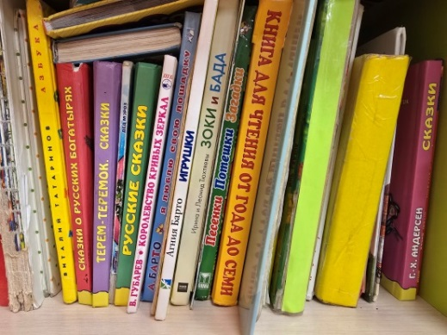
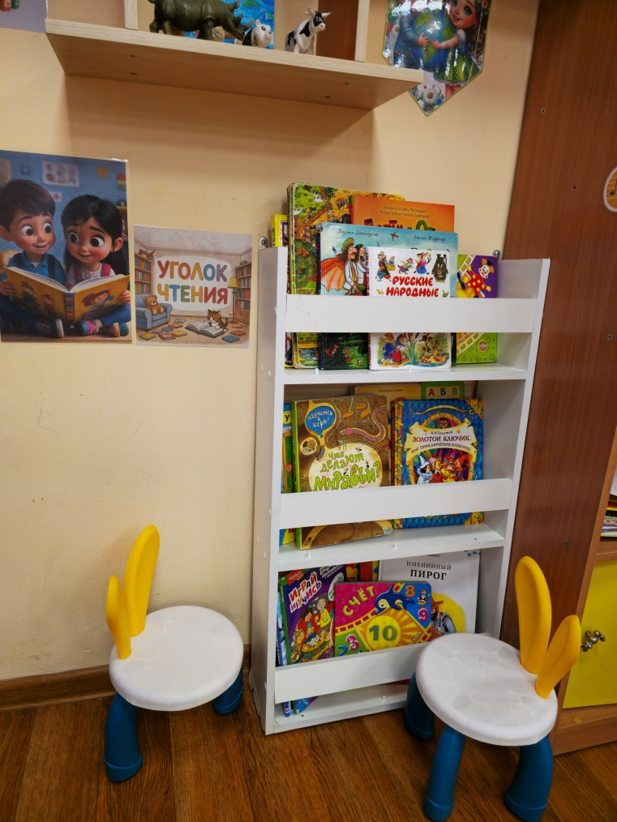
Центр книги и речевого развития
Центр книги и речевого развития является неотъемлемым компонентом развивающей предметно-пространственной среды, обеспечивающим реализацию образовательных областей «Речевое развитие» и «Познавательное развитие» в их тесной взаимосвязи.

Slide 7
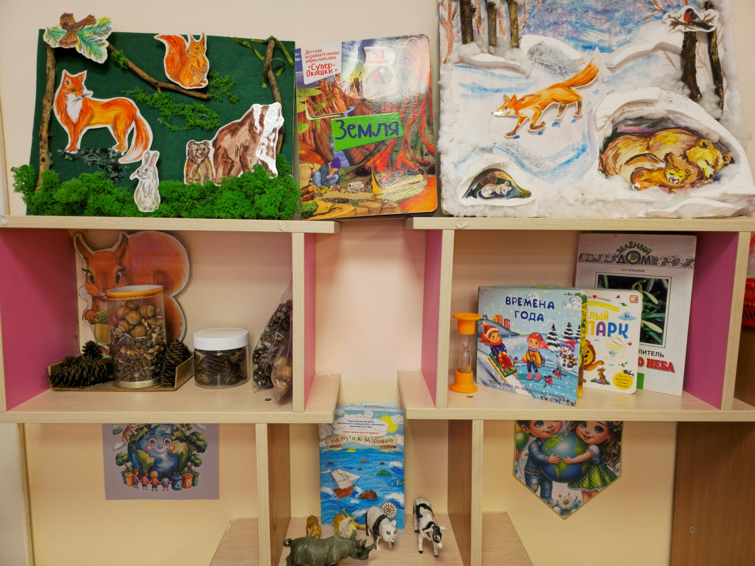
Центр природы
Центр природы создаёт условия для формирования экологической культуры, воспитания бережного отношения к окружающему миру и приобщения детей к практической заботе о животных и растениях. Для уголка природы, мной были разработаны два макета «Зимовье зверей» -зимний и летний период.

Slide 8
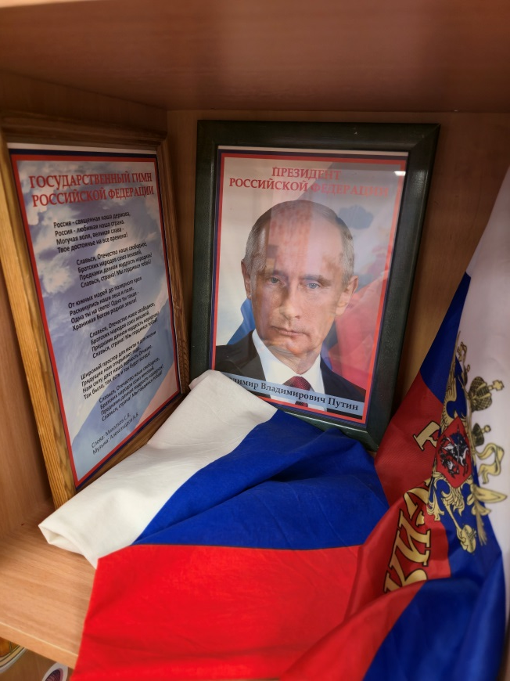
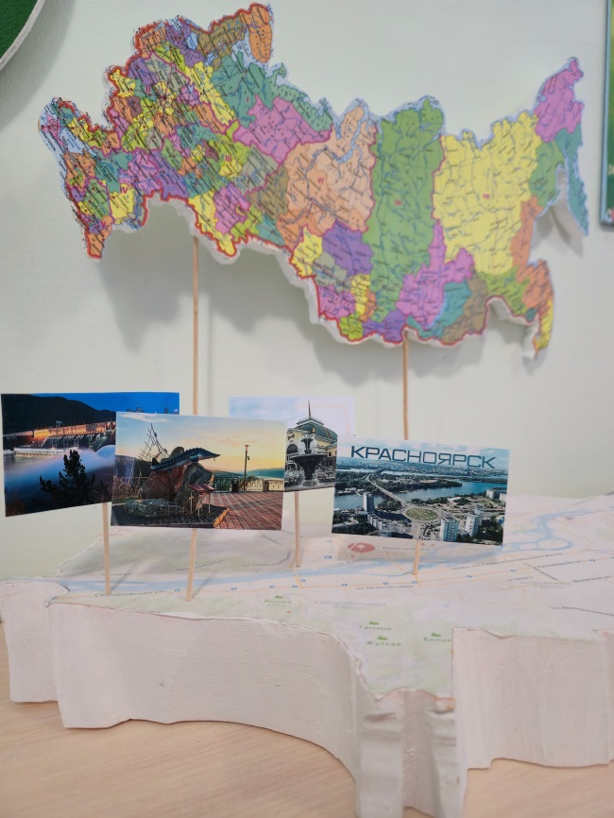
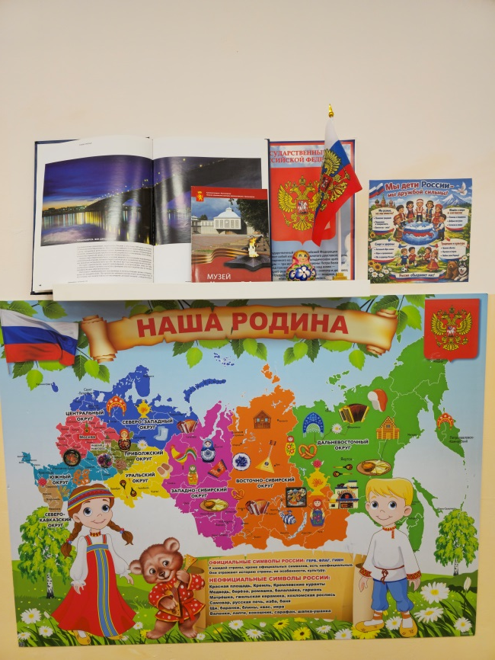
Центр патриотического воспитания
Центр патриотического воспитания обеспечивает реализацию задач образовательной области «Социально-коммуникативное развитие» в части формирования основ гражданственности и патриотизма у дошкольников. В соответствии с ФОП ДО работа центра направлена на воспитание у ребёнка любви и уважения к своей семье, малой родине, России, её культуре, традициям, государственной символике.
Для центра патриотического воспитания, мной был разработан макет с картой города Красноярска и фотографиями его достопримечательностей.

Slide 9
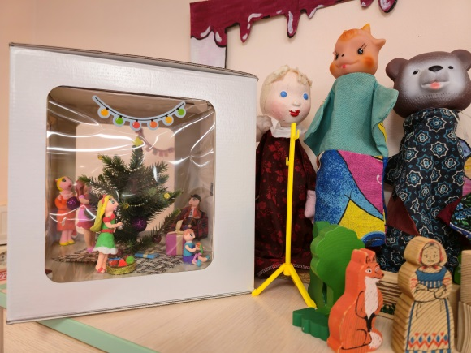
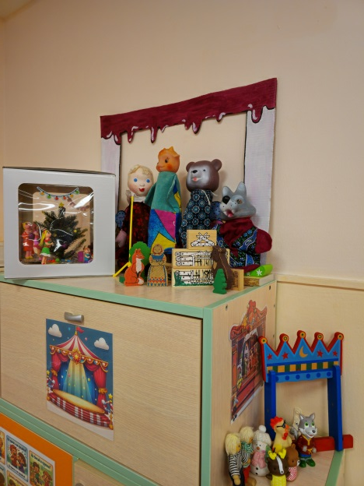
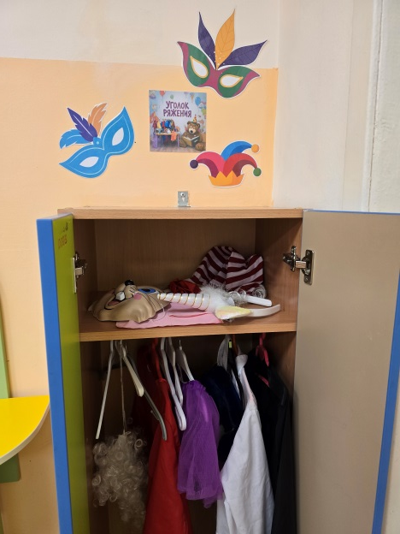
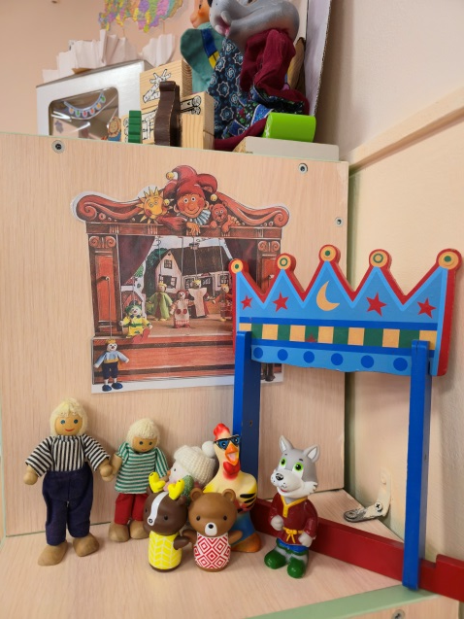
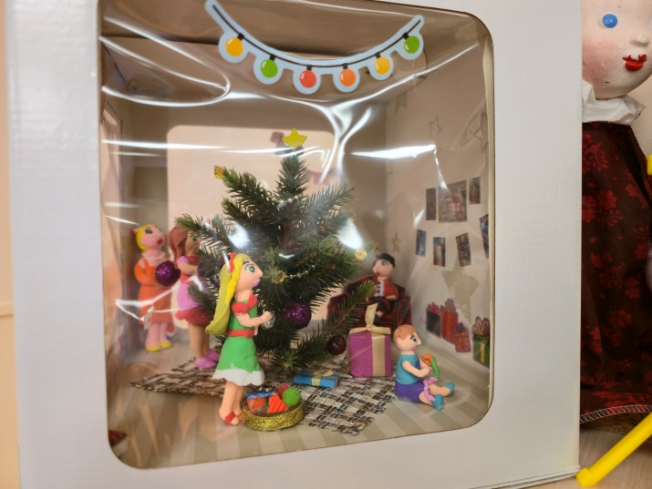
Центр театрализованных игр
Центр театрализованных игр — это волшебный мир перевоплощения, где каждый ребёнок может стать героем любимой сказки, проявить артистизм, фантазию и творческие способности. Здесь дети учатся выражать эмоции, развивают речь и коммуникативные навыки через игру и импровизацию.

Slide 10
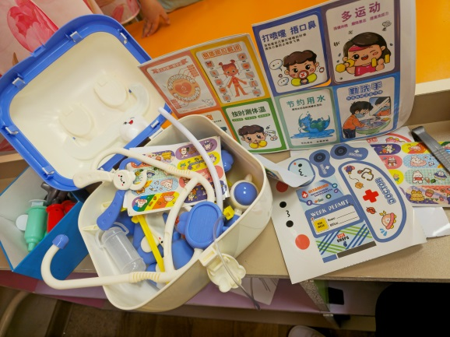
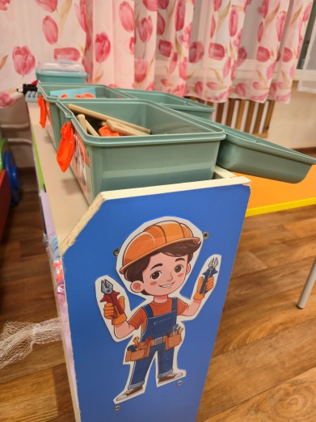
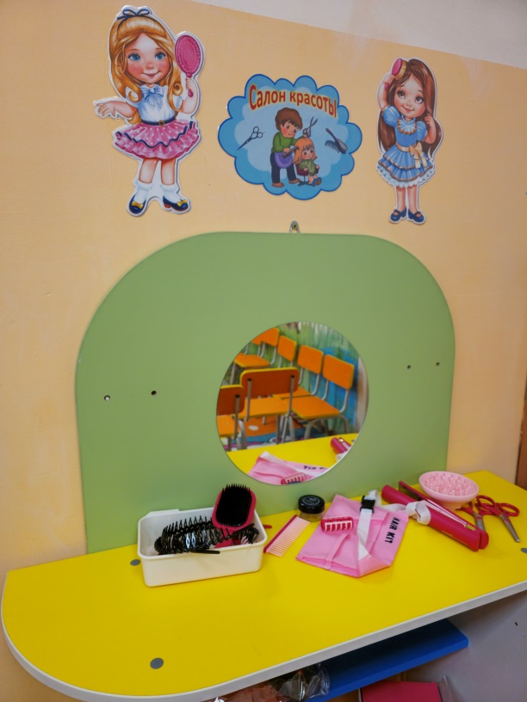
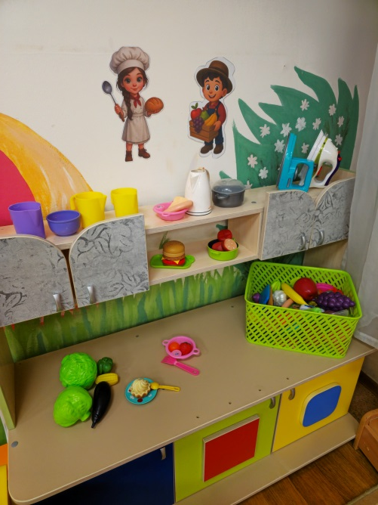
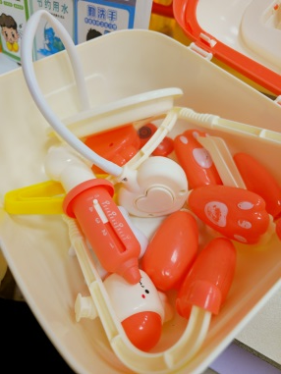
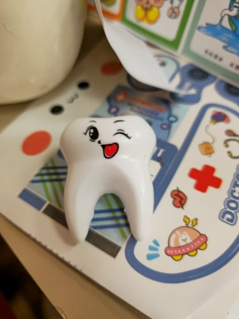
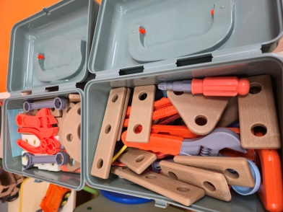
Центр игровой деятельности
Центр игровой деятельности — это сердце группы, пространство, где рождаются сюжеты, разворачиваются события и завязываются первые дружеские отношения. Игра для дошкольника — главный способ познания мира и себя, поэтому мы создали среду, в которой каждый ребёнок может свободно творить, фантазировать и воплощать свои замыслы

Slide 11
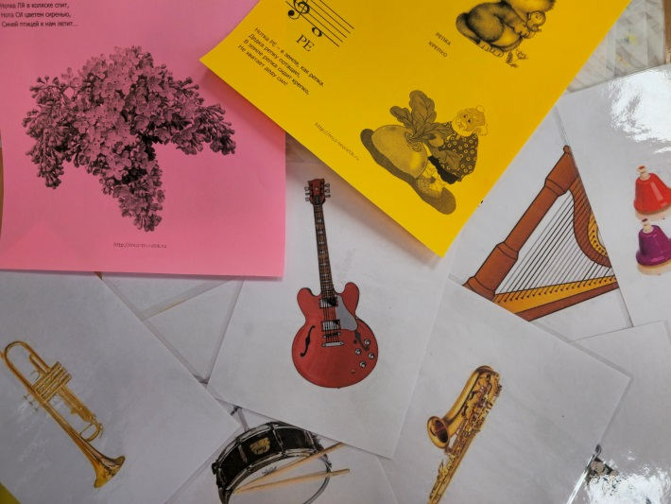
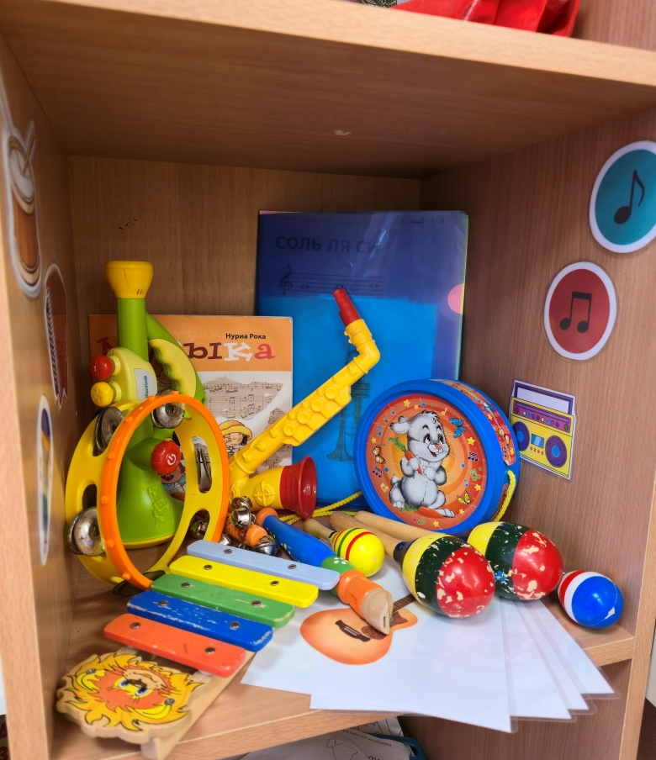
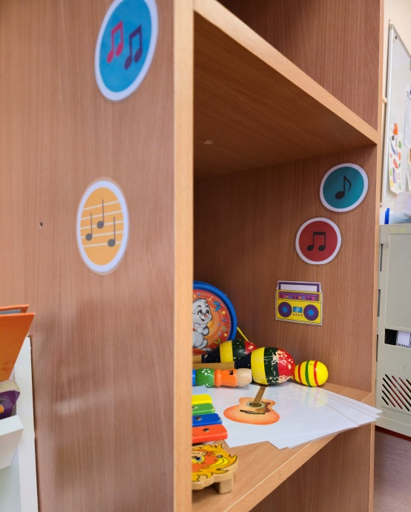
Центр музыки
Центр музыки создаёт условия для развития музыкальности, творческой активности и эмоциональной отзывчивости детей. Здесь каждый может прикоснуться к миру звуков, научиться слушать и слышать музыку, экспериментировать и импровизировать.

Slide 12
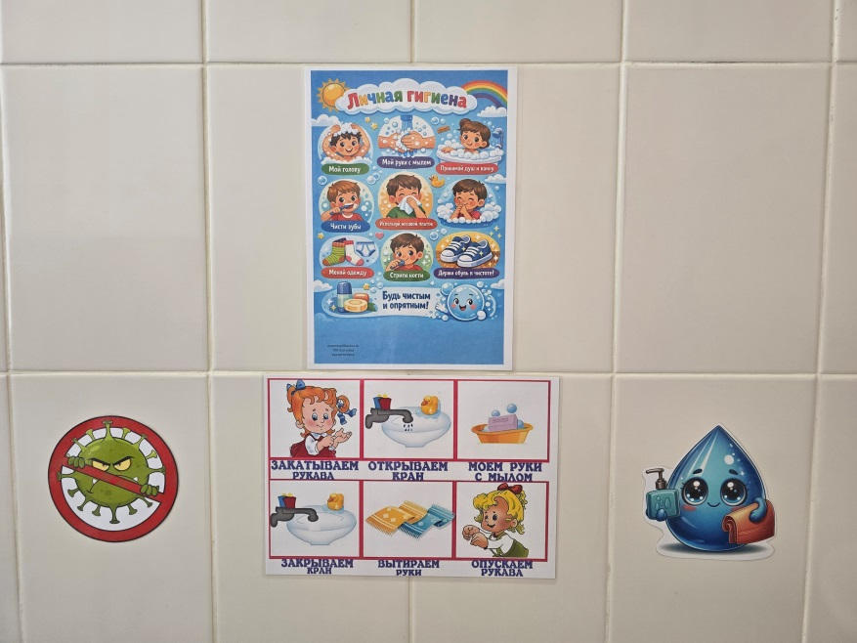
Образовательное пространство ванной комнаты
В соответствии с ФОП ДО, развивающая предметно-пространственная среда включает все помещения, где осуществляется образовательный процесс. Ванная комната — не исключение. Здесь созданы условия для формирования культурно-гигиенических навыков и основ здорового образа жизни.
Плакаты размещены на уровне глаз детей, что обеспечивает доступность и возможность многократного повторения правил в естественной бытовой ситуации. Таким образом, гигиенические процедуры становятся осознанными, а воспитательный процесс — непрерывным.

Slide 13
Образовательное пространство спальной комнаты
Согласно ФОП ДО и ФГОС ДО, развивающая предметно-пространственная среда включает все помещения, где осуществляется образовательный процесс и обеспечивается пребывание детей . Спальня — это не просто комната для сна, а важное пространство жизнедеятельности ребёнка в детском саду.
Для детей группы, мной была выполнена роспись стены в спальне.
Роспись стен — это элемент художественного оформления, который делает интерьер гармоничным, целостным и привлекательным для детей.
Рисунки могут «общаться» с ребёнком, создавать настроение, задавать темы для тихих разговоров перед сном (например, «мишки тоже спят, и мы будем спать»). Среда становится активным участником воспитательного процесса.
Таким образом, спальня становится не просто помещением для сна, а частью целостной образовательной среды, работающей на сохранение психологического здоровья и реализацию принципа эмоционального благополучия каждого ребёнка.

Slide 14
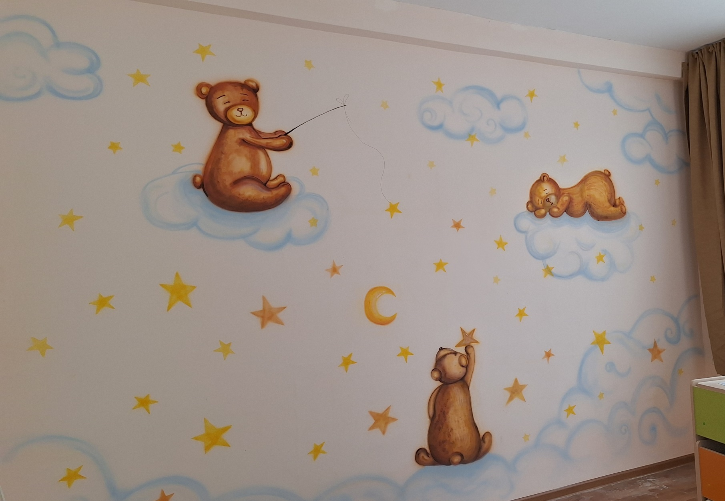
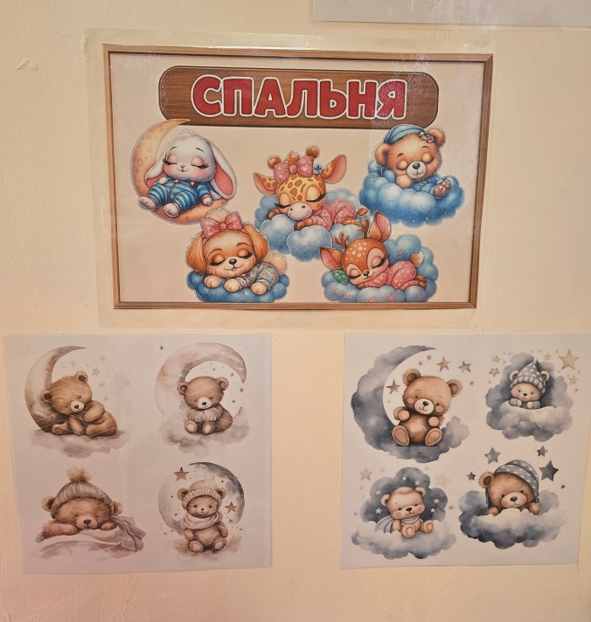

Slide 15
Среда, в которой хочется расти
«Дети должны жить в мире красоты, игры, сказки, музыки, рисунка, фантазии, творчества»
— В.А. Сухомлинский
Развивающая предметно-пространственная среда нашей группы — это результат продуманного подхода, творческого поиска и искренней заботы о детях. Мы стремились создать пространство, которое отвечает интересам каждого ребёнка, даёт возможность для свободной игры, творчества, общения и развития.
Наша среда живая, гибкая и открытая для изменений — вместе с детьми мы продолжаем её совершенствовать.

